Slide 1
Computação Gráfica Representação de Dados e Síntese de Imagens
Professor: Gilzamir Gomes

Slide 2
Visão Geral
Compreender a essência da computação gráfica gerativa.

Slide 3
Áreas
Síntese de Imagens (Computação Gráfica Gerativa)
Tipos de dados na forma vetorial
Análise de Imagens
Dados matriciais

Slide 4

Características da Percepção Visual
“A percepção de “espacialidade” de uma imagem pode ser vista como a capacidade que o ser humano tem de distinguir a forma, as cores, a textura e a relação espacial existente entre os objetos de uma porção do mundo real” (Conci, 2003)

Slide 5
Estímulos Visuais
Informações monoculares​
Informações óculo-motoras​
Informações Estereoscópicas

Slide 6
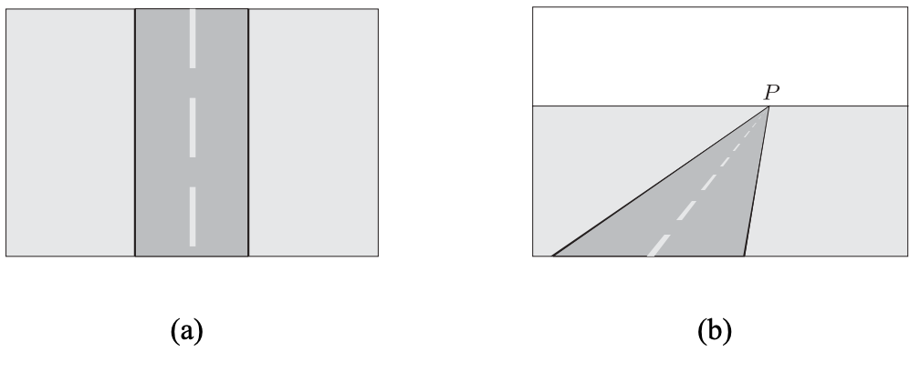
Informações Monoculares
Perspectiva (b) – Tchau Euclides!!!

Slide 7
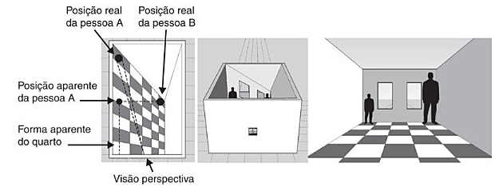
Informações Monoculares
Perspectiva (nos propociona algumas ilusões)

Slide 8
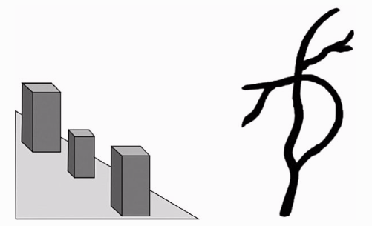
Informações Monoculares
Familiaridade com cena ou tamanho relativo

Slide 9
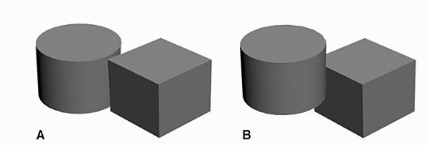
Informações Monoculares
Oclusão

Slide 10
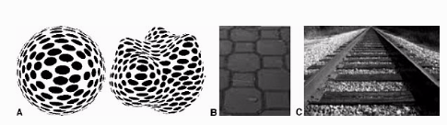
Informações Monoculares
Densidade das texturas

Slide 11
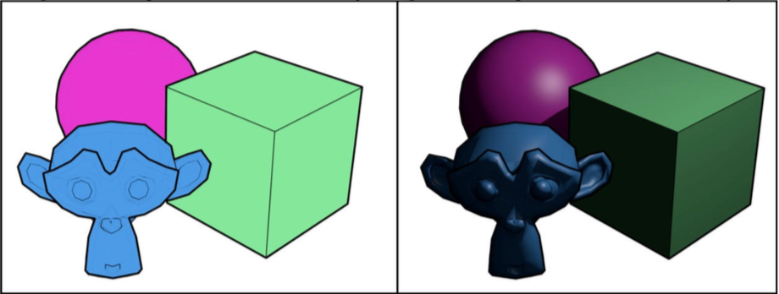
Informações Monoculares
Variação da Reflexão da Luz e Sombras

Slide 12
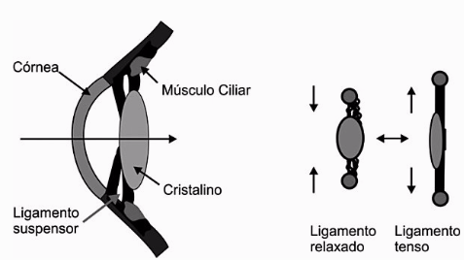
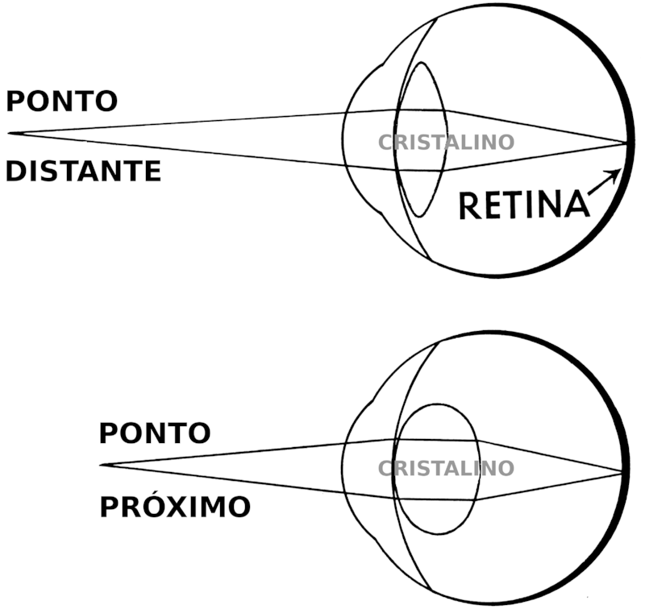
Informações Óculo-Motoras
Músculos ciliares e ligamentos que sustentam o cristalino
Dica de vídeo explicando a acomodação: https://www.youtube.com/watch?v=o0DgEbHaWSY

Slide 13
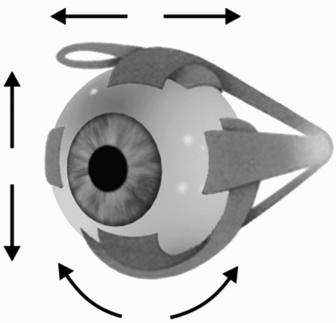
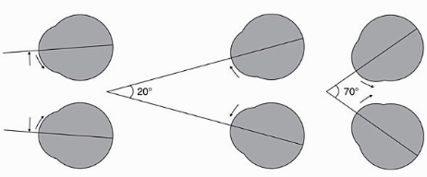
Informações Óculo-Motoras
Seis músculos que fazem o olhar se voltar nas diversas direções indicadas pelas setas
Convergência

Slide 14
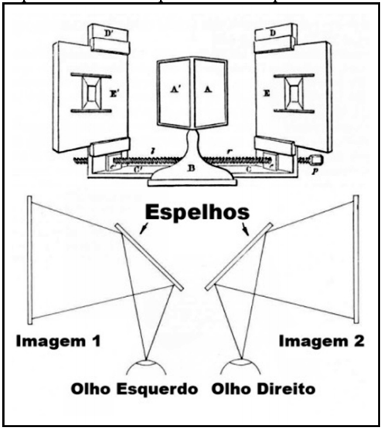
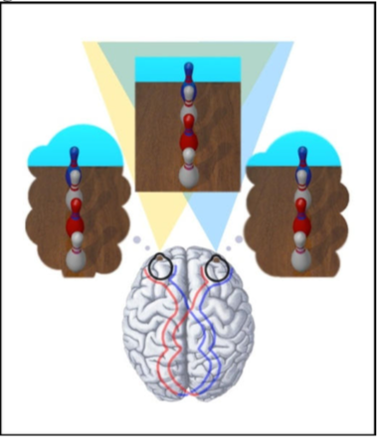
Informações Visuais Estereoscópicas
Aparelho Estereoscópico concebido por Charles Wheatstone
“um visor estereoscópico é um sistema óptico cujo componente final é o cérebro humano”

Slide 15
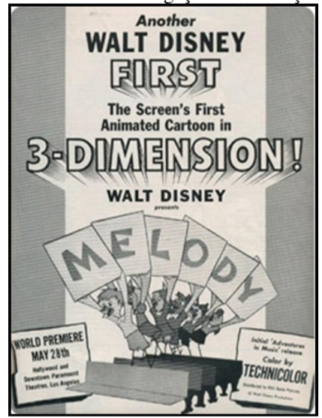
Informações Visuais Estereoscópicas
Aparelho Estereoscópico concebido por Charles Wheatstone
“um visor estereoscópico é um sistema óptico cujo componente final é o cérebro humano”

Slide 16
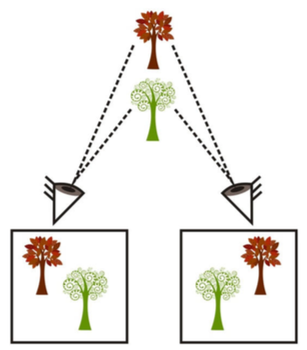
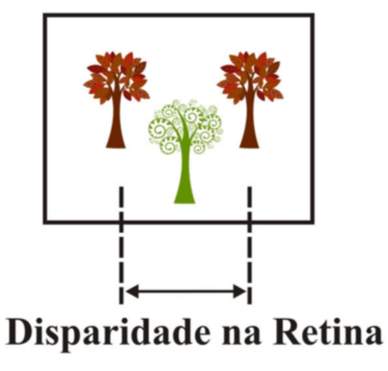
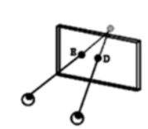
Informações Visuais Estereoscópicas
Disparidade na Retina e Paralaxe
Disparidade na retina: o espaçamento entre o mesmo ponto projetado nas duas retinas.
Paralaxe é a distância entre os pontos correspondentes das imagens do olho direito e do esquerdo na imagem projetada na tela.
Paralaxe

Slide 17
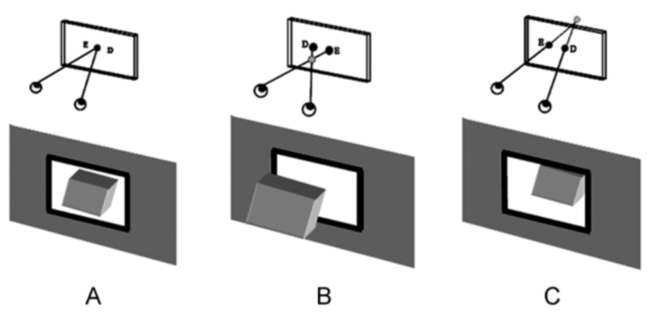
Informações Visuais Estereoscópicas
Diferentes tipos de paralaxe (posição virtual do elemento em relação a tela)
(a) Paralaxe Zero (ZPS). (b) Paralaxe Negativa. (c) Paralaxe positiva

Slide 18
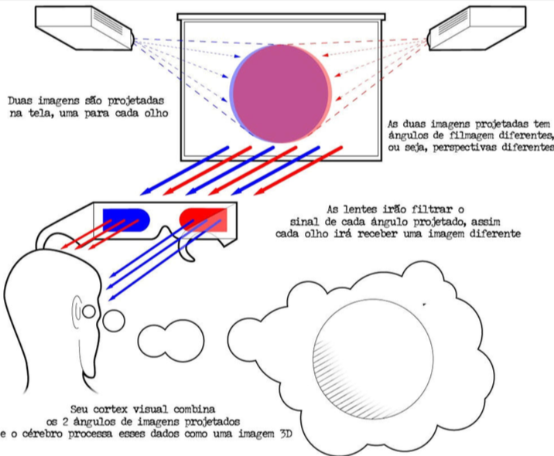
Informações Visuais Estereoscópicas
Principais Métodos de Visualização Estereocópicos
(a) Anaglífico

Slide 19
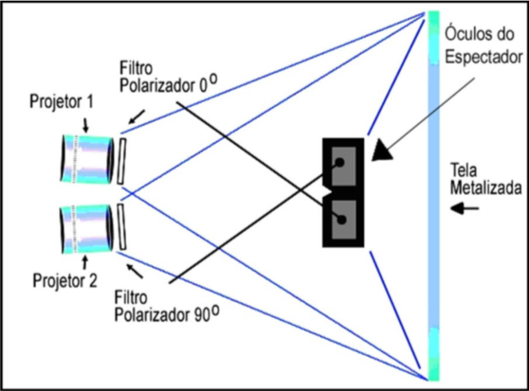
Informações Visuais Estereoscópicas
Principais Métodos de Visualização Estereocópicos
(b) Polarizado

Slide 20
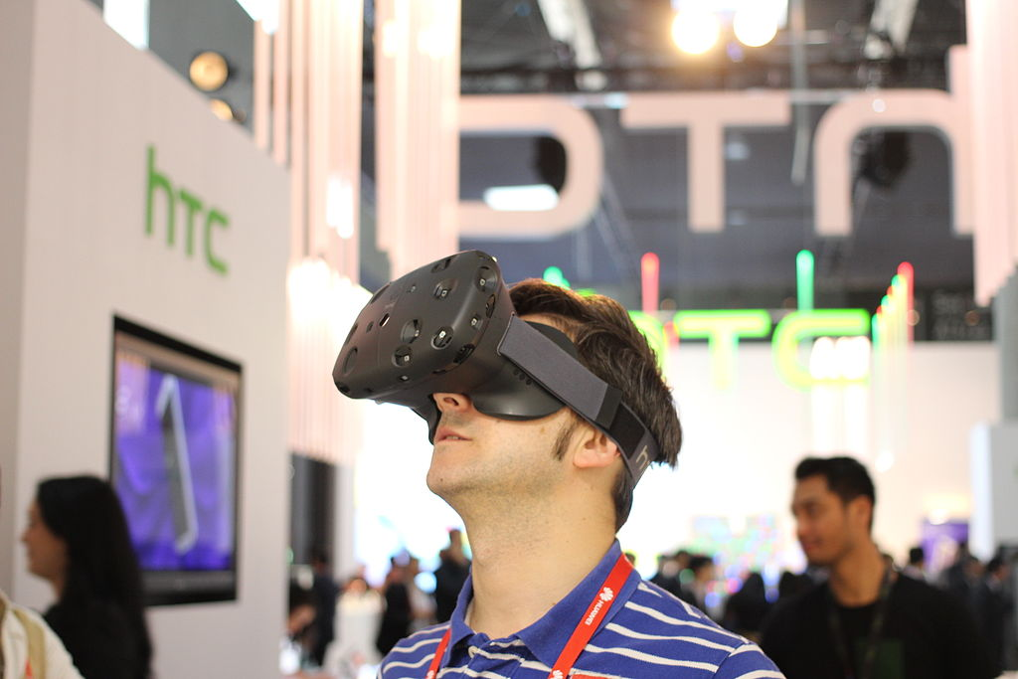
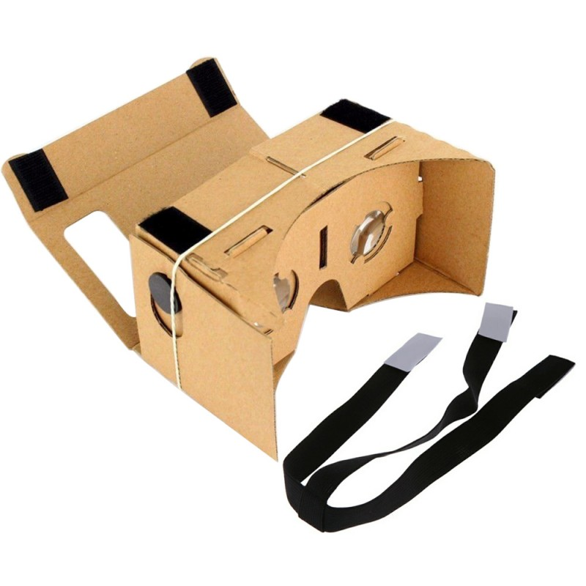
Informações Visuais Estereoscópicas
Principais Métodos de Visualização Estereocópicos
(e) Head Mounted Display

Slide 21
Representação de Dados em Computação Gráfica
O que representar?
Que primitivas utilizar?
Quais modelos matemáticos...?
Que estruturas de dados utilizar?
Quais garantias queremos?
Se precisamos representar algo no computador, o primeiro passo é modelar este algo.

Slide 22
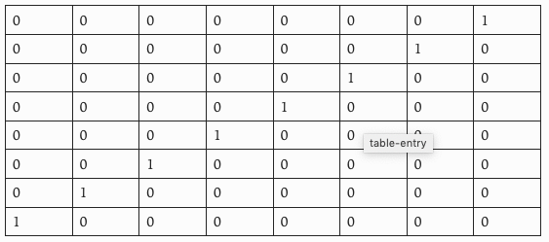
Representação Matricial

Slide 23
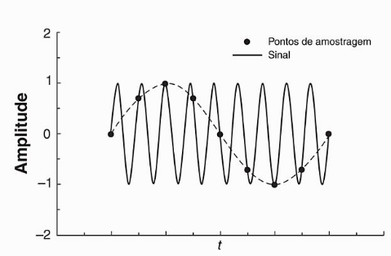
Aliasing
O sinal digitalizado fica completamente diferente do sinal original devido à baixa frequência de amostragem.

Slide 24
Aliasing
111111011111
111110111111
111101111111
111011111111
110111111111
101111111111
011111111111
F(S) = 1
111111111111
111111111111
111111111111
111111111111
111111111111
111111111111
111111111111
F(S) = 2
O sinal digitalizado fica completamente diferente do sinal original devido à baixa frequência de amostragem.

Slide 25


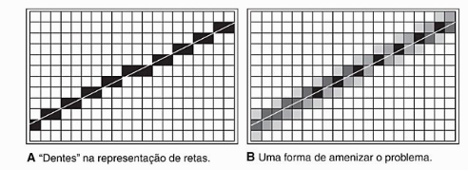
Aliasing
O sinal digitalizado fica completamente diferente do sinal original devido à baixa frequência de amostragem.

Slide 26
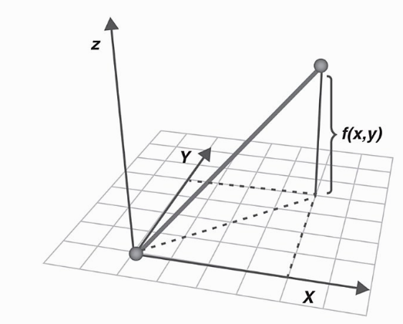
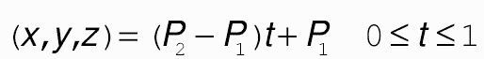
Representação Vetorial
Representação de um segmento de reta entre os pontos P1 e P2 do espaço euclidiano tridimensional.

Slide 27
Representação de Dados em Computação Gráfica Gerativa
No processo inicial de renderização, há uma combinação de dados matriciais com dados vetoriais (com predominância de dados matriciais).
No processo final, há a predominância de dados matriciais.
DADOS GEOMÉTRICOS + ATRIBUTOS + TEXTURAS
RENDERIZAÇÃO
PRODUTO FINAL (IMAGEM OU VÍDEO OU MULTIMEDIA

Slide 28
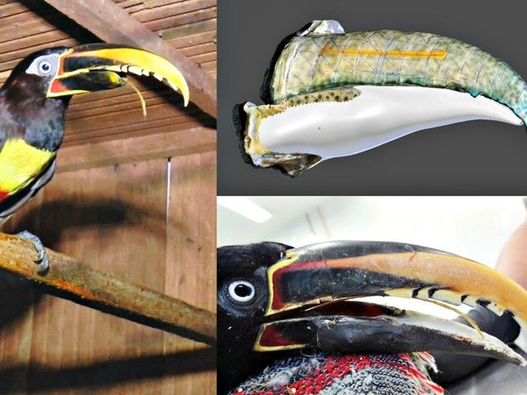
Modelagem
Medicina (Protéses, Diagnóstico e Ensino)
Garantir a precisão de projetos na indústria
Entretenimento (Criar personagens e cenários virtuais)

Slide 29
Introdução
Uma cabeça humana com riqueza de detalhes terá, no mínimo 300.000 polígonos
Como representar as expressões faciais?
Realismo
Custo de renderização
Tempo computacional
Nesta aula iremos estudar os princípios básicos de representação de dados de sólidos em computação gráfica.

Slide 30
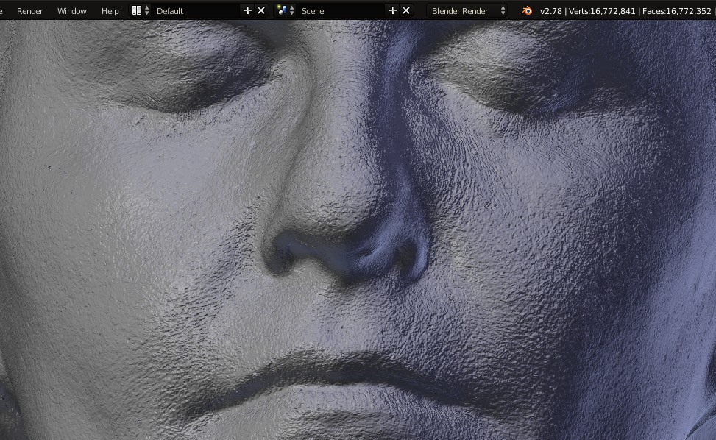
Introdução
Uma cabeça humana com riqueza de detalhes terá, no mínimo 300.000 polígonos.
Uma face com 17 milhões de polígonos (Fonte: Cicero Moraes)

Slide 31
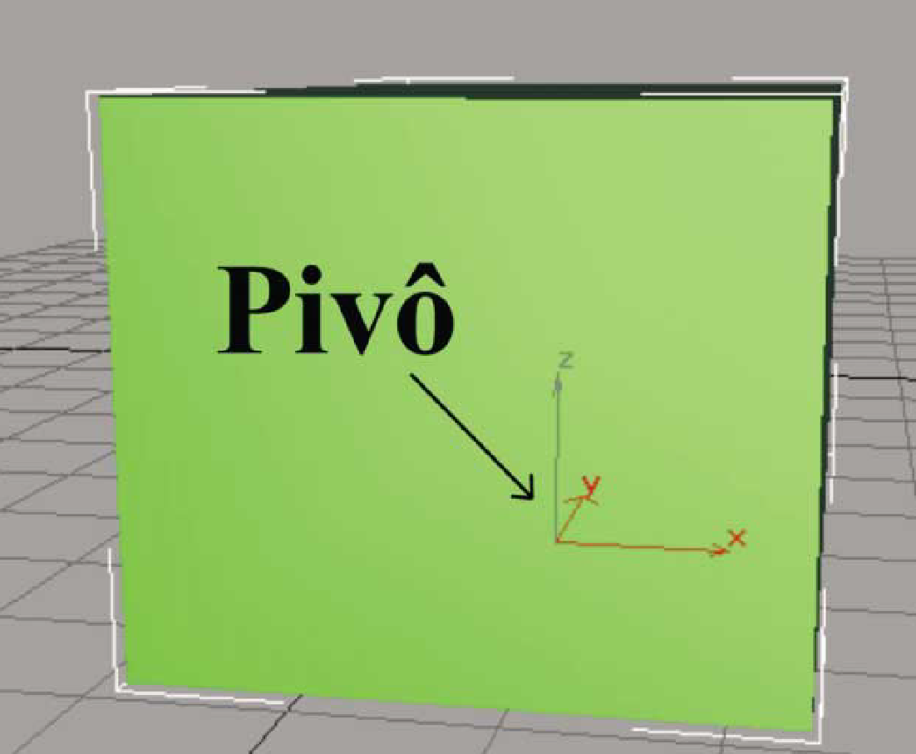
Introdução
Pivô (Sistema de Referência do Objeto)

Slide 32
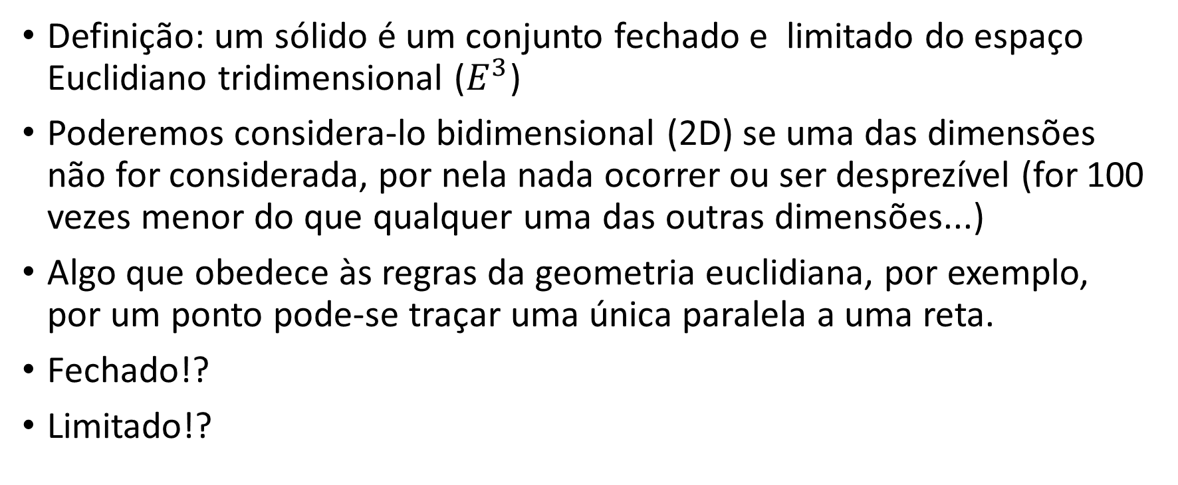
Sólidos

Slide 33
Sólidos
Um objeto é fechado se possui todos os seus pontos de contorno
Limitado está associado à ideia de não ter alguma dimensão infinita.

Slide 34
Sólidos Realizáveis
Rigidez: forma invariante no caso de mudança de posição.
Finitude: dimensões finitas, limitado no espaço.
Homogeneidade: mesmas propriedades nos pontos interiores.
Determinismo de limites: possível descrever o limite, o interior e o exterior do objeto.
Descritibilidade: pode ser descrito por um conjunto finito de propriedades físicas, químicas, etc.
Fechamento sobre operações: resultado de operações geométricas deve resultar em um sólido válido.

Slide 35
Formas de Representação
Já que sabemos definir os sólidos, como podemos representa-los?

Slide 36
Formas de Representação
Propriedades desejadas
Validade
Unicidade (um sólido ter apenas um modelo)
Não ambiguidade (cada modelo deve corresponder a apenas um sólido válido)
Completude
Concisão
Simplicidade
Eficiência
Fechamento sobre operações

Slide 37
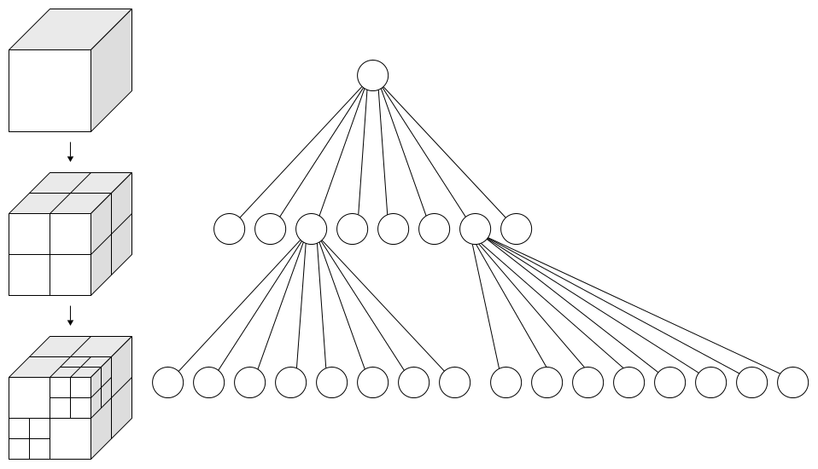
Formas de Representação
Representação por Superfícies Limitantes
Representação por Decomposição do Espaço
Decomposição recursiva de um cubo para formação de octantes.

Slide 38
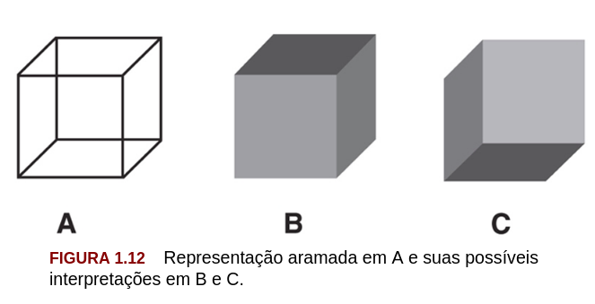
Representação Aramada

Slide 39
Modelagem Geométrica
Apresenta diversas ferramentas que permitem representar um objeto graficamente
Paradigmas de Construção
Aproximações planares
Operações com elementos de volumes sólidos
Etc
Estrutura de dados:
Manipulação dos elementos que compõem os objetos
Armazenamento para uma futura visualização

Slide 40
Representação por Superfícies Limitantes
Também conhecida como representação B-Rep (Boundary Representation)
Consiste na representação das superfícies dividas em elementos mais simples.
Estas superfícies são representadas pela união disjunta de faces planares delimitadas por arestas, que por sua vez são compostas por vértices.
Superfícies fechadas e orientáveis.
Não basta apenas conhecer os elementos que compõem o modelo, as relações de adjacências entre os primitivos que compõem os elementos devem ser armazenadas de maneira organizada em uma estrutura de dados apropriada.

Slide 41
Representação por Superfícies Limitantes
Somente é adequada se o sólido não possui atributos que variam no seu interior.
Exemplo: peças mecânicas
Contra-exemplo: dados de medicina sobre o corpo humano

Slide 42
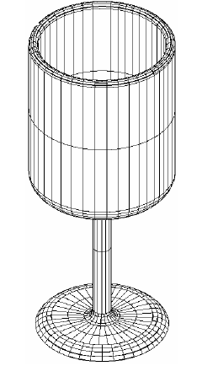
Representação por Superfícies Limitantes

Slide 43
Representação por Superfícies Limitantes
Em 3D, as faces, podem ser representadas através de uma ou mais listas explicitas de vértices contendo a topologia e a geometria da face.
Conceito importante em modelagem de sólidos: superfícies que sejam “variedade de dimensão dois” ou 2-manifold.
“Um 2-manifold é um espaço topológico, onde cada ponto tem uma vizinhança topologicamente equivalente a um disco do espaço Euclidiano bidimensional, E2.”
Variedade de dimensão 2 são as formas que têm planos tangentes em todos os seus pontos.

Slide 44
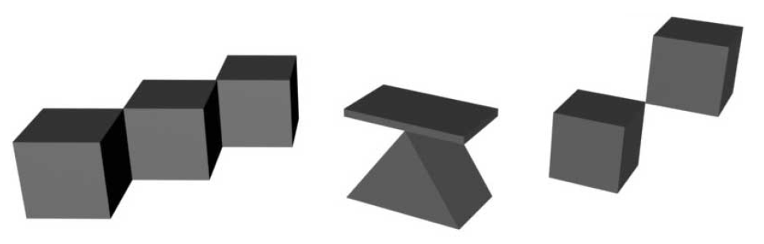
Representação por Superfícies Limitantes
Baseado na analogia da etiqueta adesiva, verifique se os seguintes objetos são formados por variedades de dimensão 2 (considere os três objetos como únicos):

Slide 45
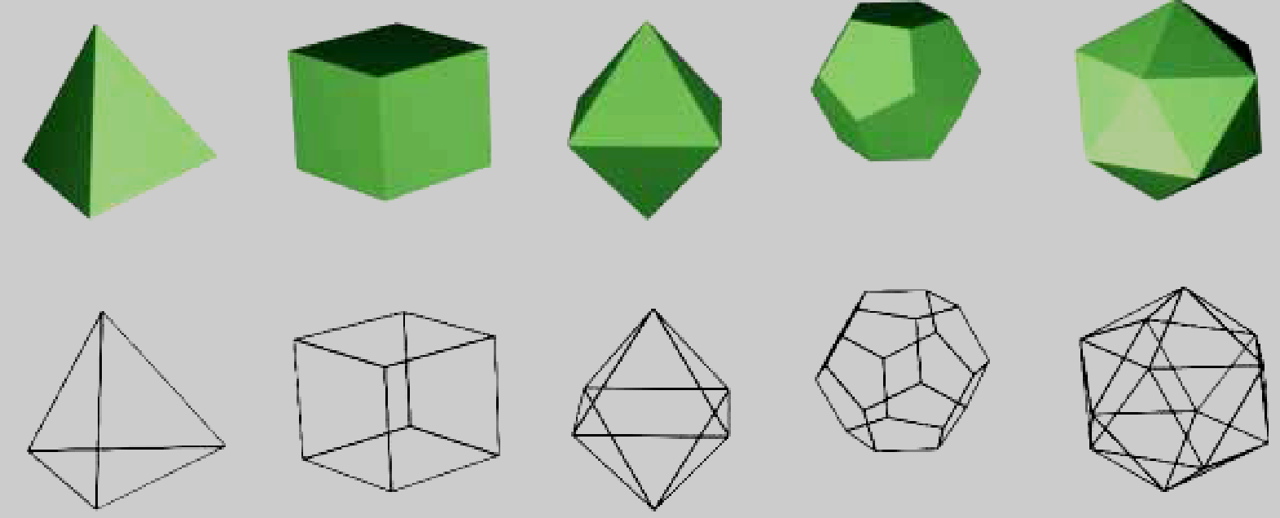
Representação por Faces Poligonais
Faces são polígonos, figuras planas fechadas por muitos segmentos de retas e muitos ângulos.
Polígono mais simples: triângulo.
Polígono regular: ângulos e lados iguais.

Slide 46
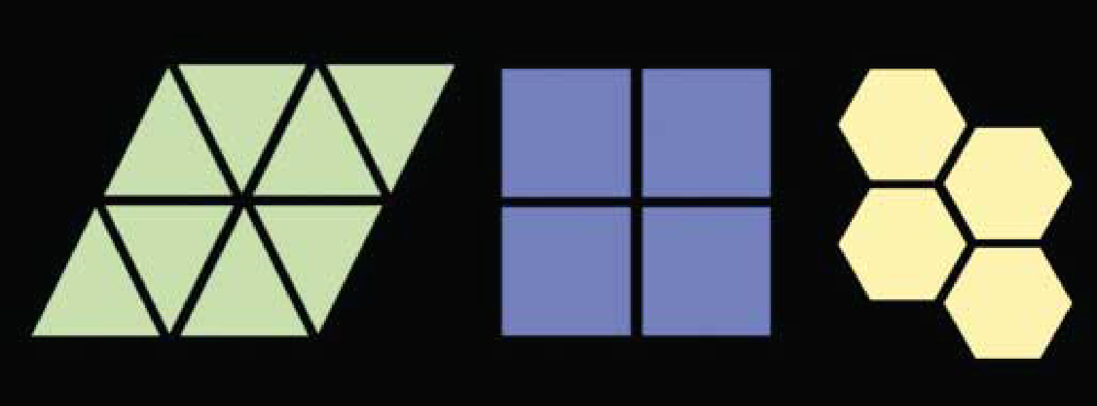
Representação por Faces Poligonais
Tesselation: Uma questão interessante é: se quisermos cobrir uma área com polígonos regulares, quais são os polígonos que nos permitem fazer isso? Você já pensou sobre isso? Embora existam polígonos regulares com qualquer número de lados, só poderemos usar triângulos equiláteros, quadrados e hexágonos para fazer tesselation (ou tiling) de um plano por formas regulares (essas são as únicas formas cujos ângulos internos multiplicados por um número inteiro resulta em um múltiplo de 360 graus.)

Slide 47
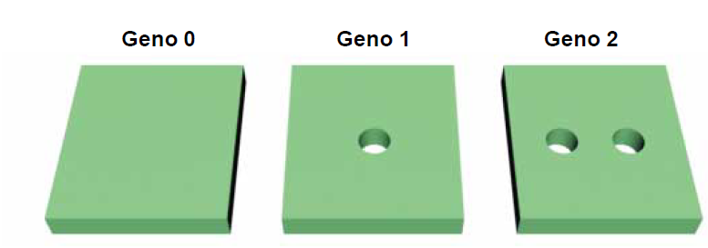
Representação por Faces Poligonais
Poliedro: sólido limitado por um conjunto de polígonos cujas arestas pertencem a um número par de polígonos.
Se o poliedro for topologicamente equivalente a uma esfera, é classificado como um poliedro simples.

Slide 48
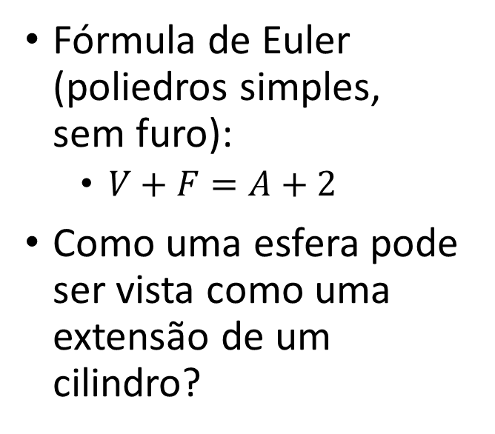
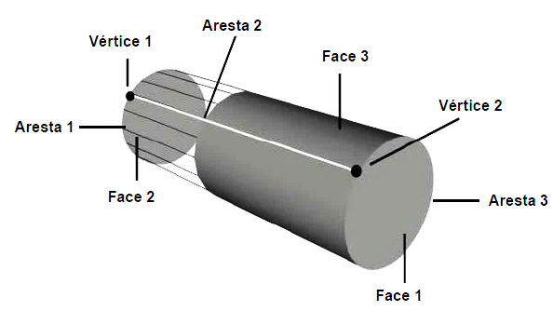
Representação por Faces Poligonais

Slide 49
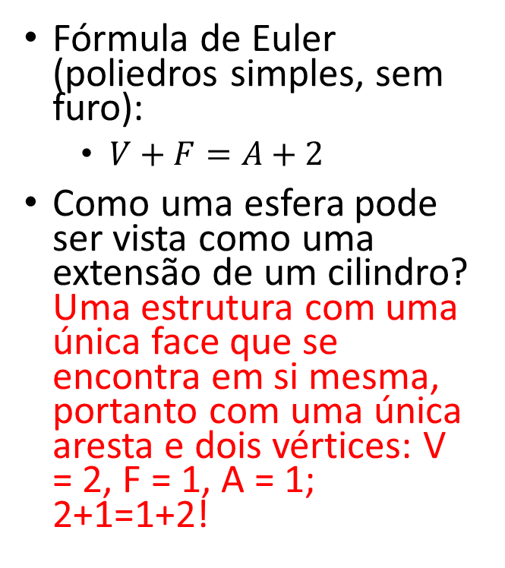
Representação por Faces Poligonais

Slide 50
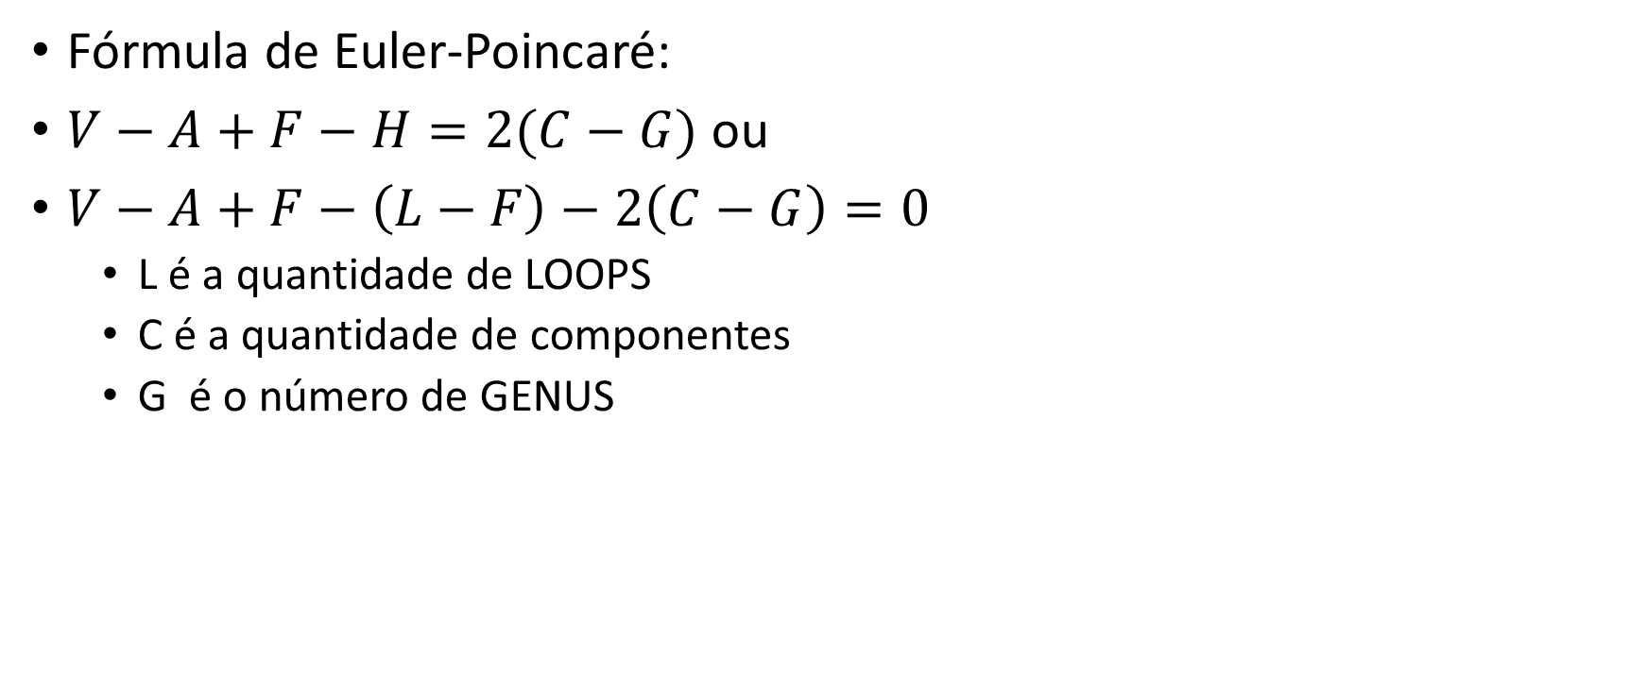
Representação por Faces Poligonais

Slide 51
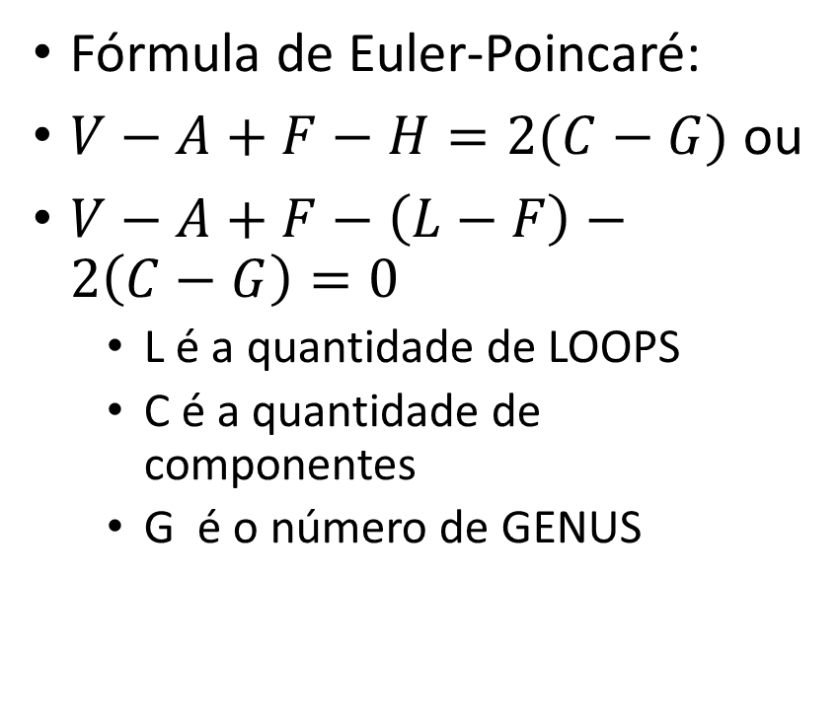
Representação por Faces Poligonais
Exemplo 1) Cubo
V = 8
A = 12
F = 6
G = 0
C = 1
L = F
V – A + F – (L-F) – 2(C-G) = V – A +F – 2(1 – 0) = V – A + F = 8 – 12 + 6 = 2

Slide 52
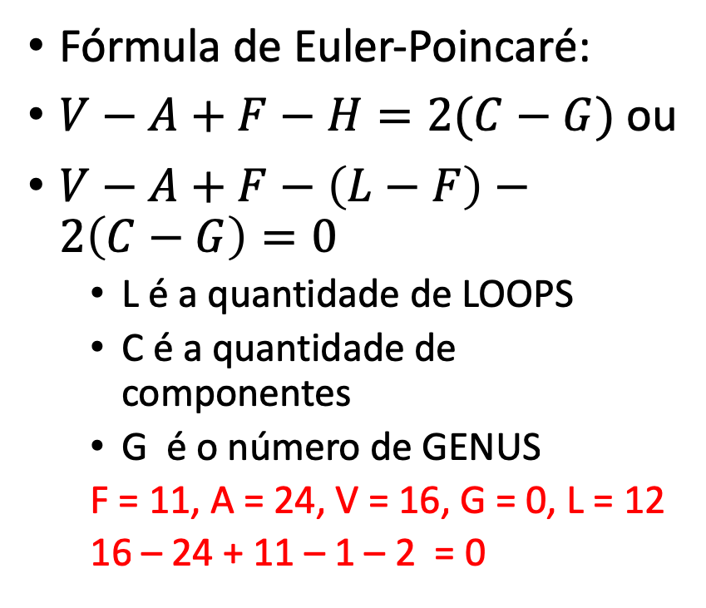
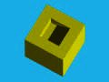
Representação por Faces Poligonais
Exercício 1) Analise o seguinte sólido com base na fórmula de Euler-Poincaré. Consdiere que as faces, arestas e vértices escondidos correspondem aos mesmos elementos de um cubo simples regular.

Slide 53
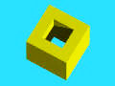
Representação por Faces Poligonais
Exercício 2) Analise o seguinte sólido com base na fórmula de Euler-Poincaré.

Slide 54
Representação por Faces Poligonais
Operadores de Euler
Como assegurar a validade de um objeto...mesmo após a alteração de sua geometria...
Tweaking operations (operações de arrasto): não alteram a topologia do objeto
As operações de alteração topológicas são mais complexas. Para assegurar a validade topológica do modelo B-rep, alguns operadores especiais são usados para criar e manipular as entidades topológicas. Eles são chamados de operadores de Euler, e se aplicam a objetos que satisfazem a fórmula de Euler-Poincaré.
Esses operadores foram introduzidos por Baumgart em 1974, e operam nos objetos pela adição ou remoção dos elementos topológicos (vértices, arestas, faces) de modo a transformá-los em outros que também satisfaçam a fórmula de Euler-Poincaré. A prova de que qualquer B-rep é válida pode ser construída por um número finito de operadores de Euler foi apresentada por Mäntilä em 1988.

Slide 55
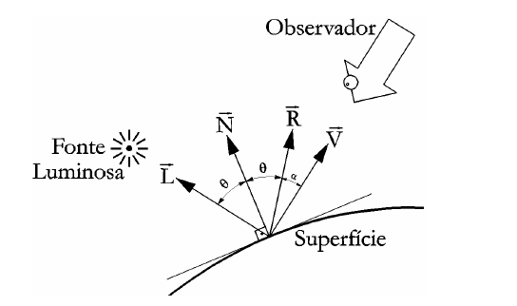
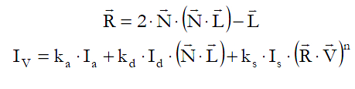
Representação por Faces Poligonais
Orientação das faces

Slide 56
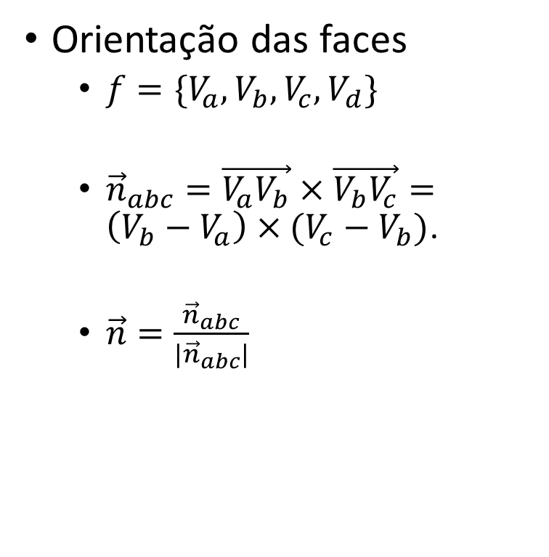
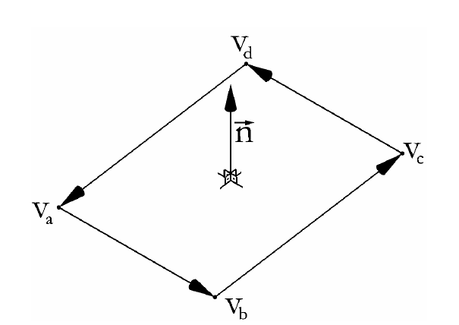
Representação por Faces Poligonais

Slide 57
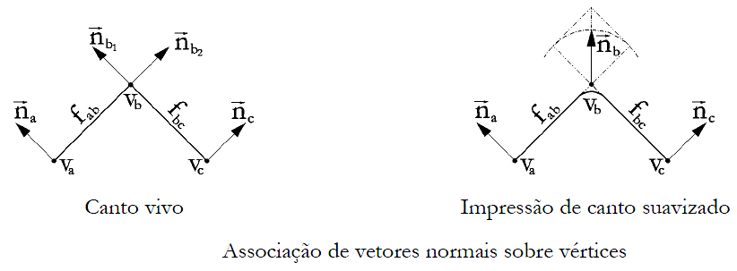
Representação por Faces Poligonais
Em iluminação, calcula-se normalmente um normal por vértice. Como pode haver mais de uma normal por vértice, a um vértice é atribuído um único vetor normal cuja direção coincide com a bissetriz das direções dos vetores normais das faces adjacentes.

Slide 58

Representação por Faces Poligonais

Slide 59


Estrutura de Dados Baseada em Vértices

Slide 60



Estrutura de Dados Baseada em Arestas

Slide 61
Obrigado!

